Slide 1

CURSO DE PROGRAMACIÓN COMPETITIVA
Docente: Carlos Vergara

Slide 2


Ejercicios de maratones nacionales

Slide 3


Vicsek’s Fractal

Slide 4


Eclipsing Gianik Star
Tenemos una estrella y varios planetas orbitando alrededor de ella con orbitas circulares donde la ecuación paramétrica de sus trayectorias es esta

Slide 5

Eclipsing Gianik Star
Encontrar el mínimo t done dos diferentes planetas se eclipsan

Slide 6
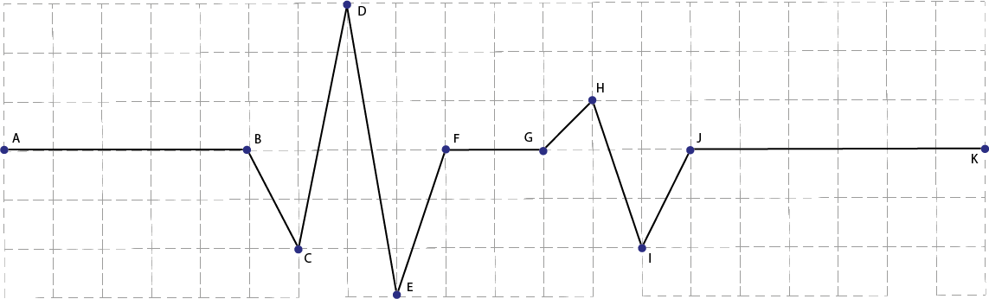
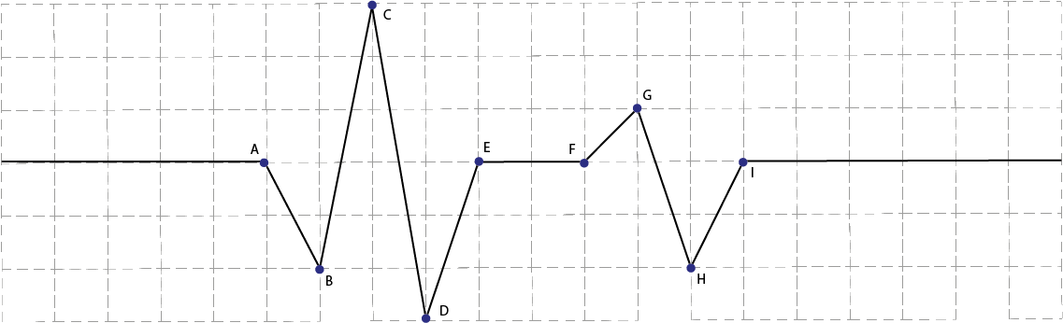
Funny Cardiologist
El Montículo binario o cola de prioridad es una estructura de datos que nos permite sacar el máximo o el mínimo de un conjunto de datos con mayor eficiencia.

Slide 7
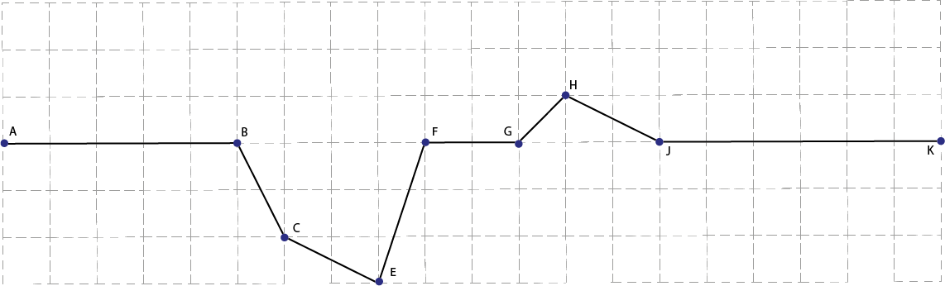
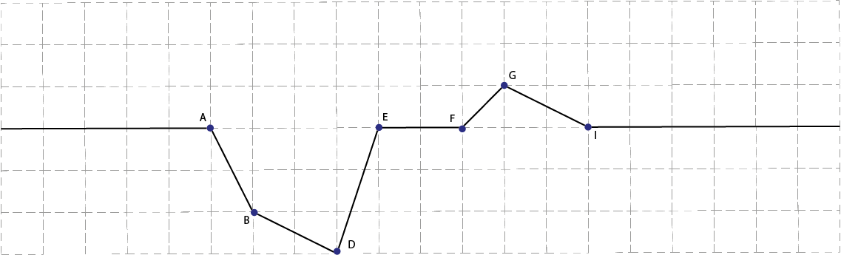
Distancia entre dos puntos
El Montículo binario o cola de prioridad es una estructura de datos que nos permite sacar el máximo o el mínimo de un conjunto de datos con mayor eficiencia.

Slide 8
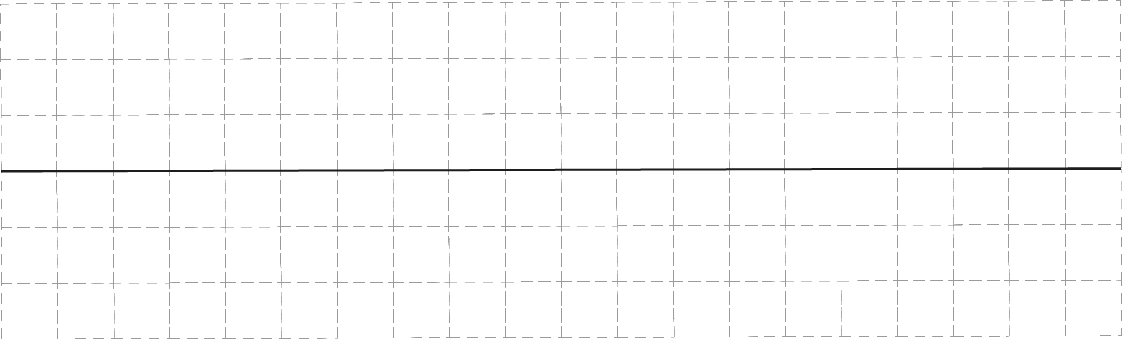
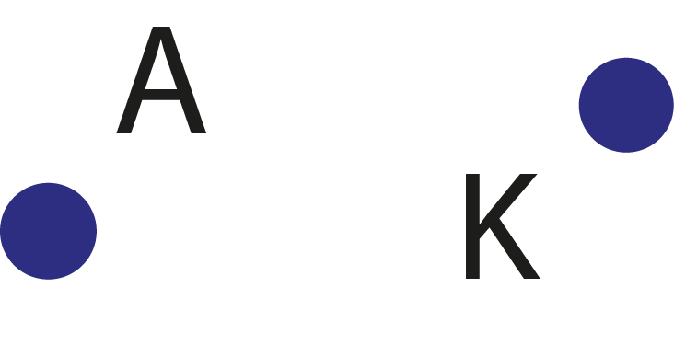
Distancia entre dos puntos
El Montículo binario o cola de prioridad es una estructura de datos que nos permite sacar el máximo o el mínimo de un conjunto de datos con mayor eficiencia.

Slide 9

gracias
CONTACTOS
Docente Coordinador:
Ing. Marcela Guerrero
Email: greenclouds@udenar.edu.co
Facebook:
https://www.facebook.com/greencloudsIpiales
Celular: 310 527 37 27

